Slide 1


LUYỆN TẬP
Here starts the lesson!

Slide 2
Hình vẽ dưới đây có bao nhiêu hình vuông?
1
4
8
Có tất cả 8 hình vuông.
7
6
5
2
3

Slide 3
Cách tính chu vi hình vuông:
Cách tính chu vi hình chữ nhật:
Độ dài một cạnh x 4
(Chiều dài + chiều rộng) x 2
Chiều dài và chiều rộng cùng đơn vị đo.

Slide 4
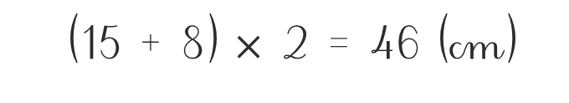
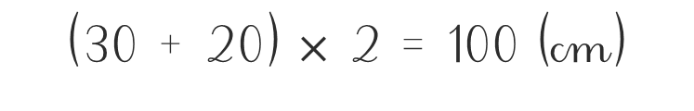
Bài 1.
Tính chu vi của hình chữ nhật có:
a) Chiều dài 30m, chiều rộng 20m
b) Chiều dài 15cm, chiều rộng 8cm
Bài giải
Bài giải
a) Chu vi của hình chữ nhật là:
Chu vi của hình chữ nhật là:
(30 + 20) $×$ 2 = 100 (cm)
(15 + 8) $×$ 2 = 46 (cm)
Đáp số: 100cm
Đáp số: 46cm.

Slide 5
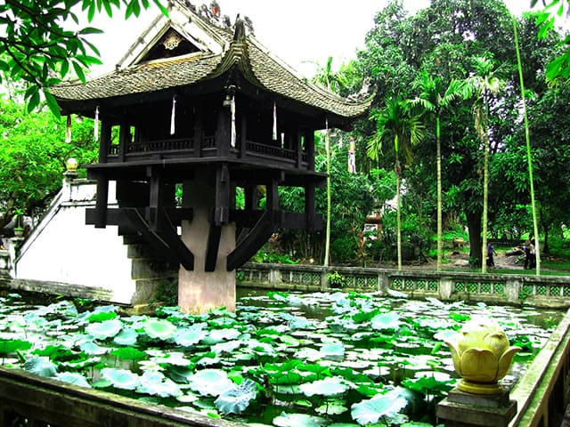
Khung của một bức tranh là hình vuông có cạnh 50cm. Hỏi chu vi của khung bức tranh đó bằng bao nhiêu mét?
2
Bài giải
Chu vi của khung bức tranh đó là:
50 x 4 = 200 (cm)
Đổi 200cm = 2m
Đáp số: 2m
Chùa Một Cột, Hà Nội

Slide 6
3
Tính cạnh hình vuông, biết chu vi hình vuông là 24cm.
Độ dài một cạnh x 4 = Chu vi hình vuông
Độ dài một cạnh = Chu vi hình vuông : 4
Bài giải
Độ dài cạnh hình vuông đó là:
24 : 4 = 6 (cm)
Đáp số: 6cm.

Slide 7
4
Tính chiều dài hình chữ nhật, biết nửa chu vi hình chữ nhật là 60m và chiều rộng là 20m.
Nửa chu vi = chiều dài + chiều rộng
Tóm tắt
20cm
?
Bài giải
Chiều dài hình chữ nhật là:
60 – 20 = 40 (cm)
Đáp số: 40cm
Chiều dài
Chiều rộng
60cm
= nửa chu vi

Slide 8
Xin chào và hẹn gặp lại các con!
Here starts the lesson!

